Slide 1
Quymakorlik asoslari
Reja:
1. Model komplekti
2. Quyish sistemasi. Qo‘lda qolip tayyorlash
3. Qolip aralashmasi
4. Mashinada qolip tayyorlash. Shibbalash usullari.

Slide 2
Quymalar ishlab chiqarishda qoliplarning ish muddatlariga ko’ra bir martalik, bir necha martalik va ko’plab quymalar olishga yaroqlilarga ajratiladi. Ko’zatishlar shuni ko’rsatadiki, turli metall qotishmalardan olinuvchi quymalar massasi bo’yicha 70−80 foizi bir marta­lik quymalar olishga yaroqli nam va quruq qoliplarda, qolgan qismi esa bir necha unlab quymalar olishga yaroqli muvaqqat hamda yuzlab, minglab quymalar olishga yaroqdi qoliplarda olinmoqda.
Bir marta quymalar olishga yaroqli qoliplar. Bu qoliplarda bir martagina quyma olingandan so’ng, ular bo’ziladi. Bu qolip materiali tarkibi olinuvchi quyma materiali, shakli va o’lchamlariga ko’ra belgilanadi. Bu qolip material asosi kvarts qumi bo’lib, ularning donlarini o’zaro bog’lovchilar sifatida tegishli bog’lovchilar (gil, spirt bardasi, tsement, suyuq shisha, termoreaktiv smolalar, bitum, kanifol), quymaga quyib yopishmasligining oldini olish uchun toshko’mir kukuni, changsimon kvarts, grafit, gaz o’tkazuvchanligini oshirish uchun yog’och qipig’i, torfdan foydalaniladi. O’lchami 0,25 dan 1 mm gacha bo’lgan qumlar ma’lum miqdorda tegishli qo’shimchalar qo’shib, maxsus aralashtirgich qurilmada suv bilan yaxshilab aralashtiriladi. Bu aralashma kutilgan xossaga ega bo’lgach, qurilmadan chiqarib, qolip tay­yorlash uchastkasiga yuboriladi, u yerda qolip tayyorlanadi.

Slide 3
Muvaqqat qoliplar. Bu qoliplarda bir nechagina (unlab) quymalar olinadi. Bu qolip material asosi yuqori temperaturaga chidamli, sha­mot, magnezit, qum, asbest kabi boshqa materiallar kukunlariga ma’­lum miqdorda tegishli bog’lovchilar (gips, tsement va boshqalar)ni qo’shib aralashtirgich qurilmada suv bilan qorishtirib, kutilgan xos­saga kelgach, uni qolip tayyorlash uchastkasiga o’zatiladi va u yerda qolip tayyorlanadi. Bu qoliplarda odatda turli shaklli kichik va o’rtacha o’lchamli quymalar olinadi.
Ko’plab quymalar olishga yaroqli qoliplar. Bu qoliplar cho’yan, po’lat, mis va alyuminiy qotishmalaridan tayyorlanadi. Bu qoliplarda oddiy shaklli kichik va o’rtacha o’lchamli yuzlab va ming-minglab quymalar olinadi. SHu boisdan ularga shartli ravishda doimiy qoliplar deb ham yuritiladi.
Texnologik moslamalar va asboblar
Quymalar qoliplarini tayyorlashda foydalaniladigan texnologik moslamalarga modelь, modelь tagligi, sterjenь yashigi, suyuq metallni qolipga kiritish tizimi modellari, opoka va boshqalar kiradi.
Quyida asosiy texnologik moslamalar haqida ma’lumotlar keltiriladi.
Modelь. Modelь deb qolip materialida olinuvchi quymaning tashqi konturini hosil qiluvchi moslamaga aytiladi. Modelning tashqi shakli olinuvchi quyma shakliga o’xshash bo’lgani bilan o’lchamlari qolip­ga kiritilgan suyuq metallning sovib qotishida kirishuv qiymatiga va mexanik ishlovlarga beriladigan yuzalar qo’yimiga nisbatan kattaroq bo’ladi. Modellar va shuningdek boshqa texnologik moslamalar yengil, oson kesib ishlanadigan, chidamli, arzon materiallardan tayyorlanib, ular qolip materialiga yopishmay, undan osonroq ajraladigan bo’lishi kerak.

Slide 4
Quymalarni ko’plab ishlab chiqarmaydigan kichik tsexlarda texnologik moslamalar sifatli yog’ochlar (qarag’ay, archa, zang va boshqalar)dan tayyorlanadi. Buning uchun g’o’la, taxta, brus tarzidagi yog’yuchlar pechda 60−70°S temperaturada (namligi 8–10% gacha kelguncha) bir necha soat quritiladida, keyin texnologik moslamalarni tayyorlash uchast­kasiga o’zatiladi. Ular chizmalar asosida tayyorlanadi.
Odatda, oddiy shaklli, kichik va o’rtacha o’lchamli quymalar model­lari yaxlit, murakkab shaklli quymalar modellari ajraluvchi va shu­ningdek ayrim–ayrim bulaklardan yig’ilgan bo’ladi (138–rasm).
Ko’pincha ajraluvchi modellar ikki (ustki va pastki) palladan iborat bo’lib, pastki pallaning ajralish yuzida ikkita konusli ki­chik teshigi bo’lsa, ustki pallaning ajralish yuzasida esa ikkita konusli kichik ortig’i bo’ladi. Qolip pallalari shu konusli teshiklarga konusli ortiqdan kiritilgan xolda yig’iladi.
Ma’lumki, yog’och arzon material va u yaxshi kesib ishlangani bilan nam tortib tob tashlashi, tez chirishi va deyarli puxtamasligi tufayli undan keng foydalanib bo’lmaydi. SHu boisdan ko’plab bir xildagi metall quymalarni ishlab chiqaruvchi yirik tsexlarda modellar va shuningdek boshqa texnologik moslamalar alyuminiy qotishmalar va plastmassalardan tayyorlanadi. Bu materiallar yog’ochga qaraganda ancha qimmat bo’lsada, o’zoq vaqt turli muhitlarda ishlashi davomida shak­li va o’lchamlarini saqlashi, qolip materialida aniq modelь konturi olinishi kabi afzalliklarga ega. SHuni qayd etish joizki, modellar kaysi materialdan tayyorlanmasin, qolipdan osonroq chiqarish uchun uning vertikal tekisliklariga kichik qiyalik beriladi, yuzalari nafis ishlanadi, qiyalik qiymati modelь materialiga, shakliga, o’lchamiga, qolip materialiga va qolipni tayyorlash usuliga bog’liq. Odatda, o’rtacha shaklli va o’lchamli yog’och modellarida bu qiyalik 12°, metallarda 0,5–1º oralig’ida bo’ladi.

Slide 5
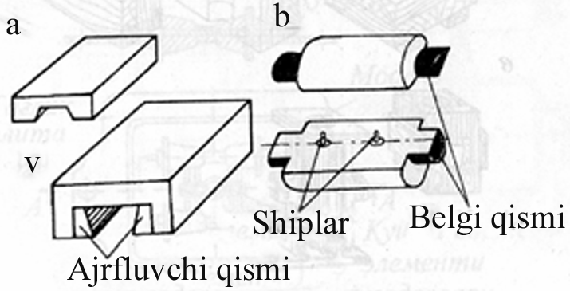
Modellar xili:
a –yaxlit modelь; b– ikki bo’lak modelь; v –ajraluvchi modelь.
Modellarning bir yuzadan ikkinchi yuzaga o’tish joylari o’tmas burchaklar bo’ylab tekis o’tishidan tashqari, zarur xollarda qolipda sterjenni o’rnatish uchun tayanch yuza hosil etish uchun modelda konusli ortiq, qilinib, u qora rangga bo’yab qo’yiladi. SHuningdek, modellarni olinuvchi quyma materialiga ko’ra ajratish maqsadida turli rangga bo’yab, harflar va raqamlar bilan markalanadi. Masalan, cho’yan quyma modellarini qizil rangga, po’lat quymalar modellarini yashil rangga va rangli metall quymalar modellarini sariq rangga bo’yaladi.

Slide 6
Sterjen yashigi. Quymalarda turli shaklli teshiklar, o’yiqdan olish uchun yuqori sifatli gilli qum materiallaridan ularning shakliga va o’lchamiga mos sterjenlar tayyorlashda foydalanuvchi texnologik moslamalarga sterjenь yashigi deyiladi. Ular ham modelь materiallari­dan tayyorlanadi. Ularning shakli va o’lchamlari esa, quymada olinuv­chi teshik shakli va o’lchamidan, qolipda metalning kirishuvi va mexanik ishlanadigan yuzalar qo’yim qiymati hisobiga kichikroq bo’ladi.
Odatda, kam seriyali, oddiy shaklli, kichik o’lchamli sterjenlarni tayyorlashda foydalaniladigan sterjenь yashiklari modellar singari yaxlit, murakkab shaklli, katta o’lchamli sterjenь yashiklari ikki pallali va ayrim–ayrim bo’laklardan tayyorlanadi (139–rasm).
Suyuq metallni qolipga kirituvchi tizim modellari. Suyuq metallni qoliplarga ravon kiritishda, uni shlakdan, gazlardan bir muncha tozalab o’zatuvchi kanallar modellari majmuasiga modellar tizimi deyiladi.
Rasm, b da normal quyish tizimi modellari keltirilgan. Rasmdan ko’rinadiki, u me­tallni quyish kosachasi 1, stoyak deb ataluvchi konus voronka 2, shlak tutkich 3, ta’minlagichlar va vipor deb ataluvchi konus voronkalardan iborat.
Bu modellar ham olinuvchi quymalar shakliga, o’lchamiga ko’ra mo­delь materiallaridan chizmalar asosida tayyorlanadi.

Slide 7
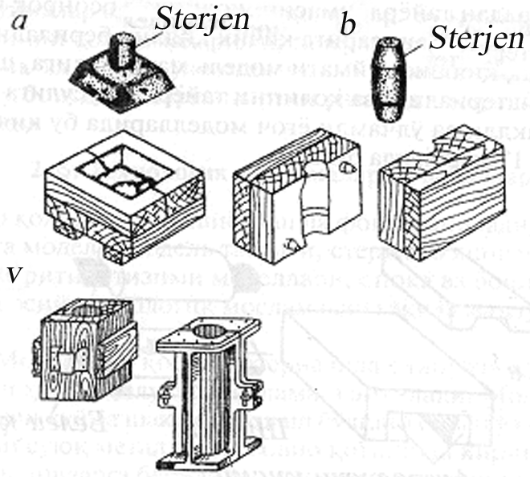
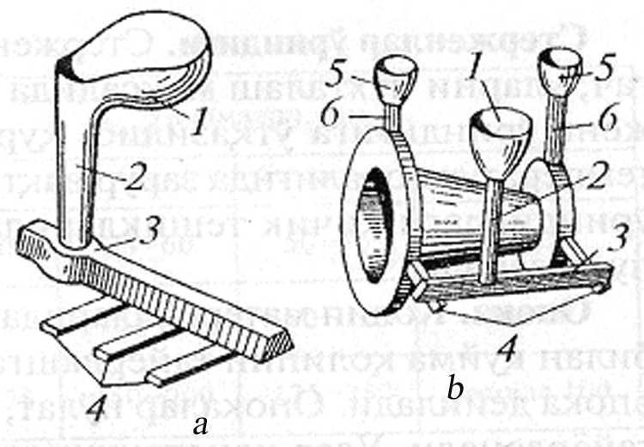
Sterjenь yashiklari: a – yaxlit sterjenь yashigi; b – ikki bo’lak sterjenь yashigi; v–echilgan sterjenь yashigi
Modelь tagligi. Qoliplarni gilli qum materiallaridan tayyor­lashda foydalaniladigan modelь tagligi yog’ochdan tayyorlansa, bu taglikka modelь taglik taxtasi dey­iladi (agar modelь taglik metallaridan tayyorlangan bo’lsa, unga mo­delь plitasi deyiladi). Modelь plitalarda ma’lum tartibda ochilgan teshiklar bo’lib, zaruriyatga ko’ra ularga o’rnatiladigan modellar boshqa modellar bilan almashtiriladi (141–rasm).
Normal quyish tizimi:
1– quyish kosachasi; 2– stoyak; 3– shlak tutkich; 4– ta’minla­gichlar; 5– vipor kosachasi; 6– vipor stoyaklari

Slide 8
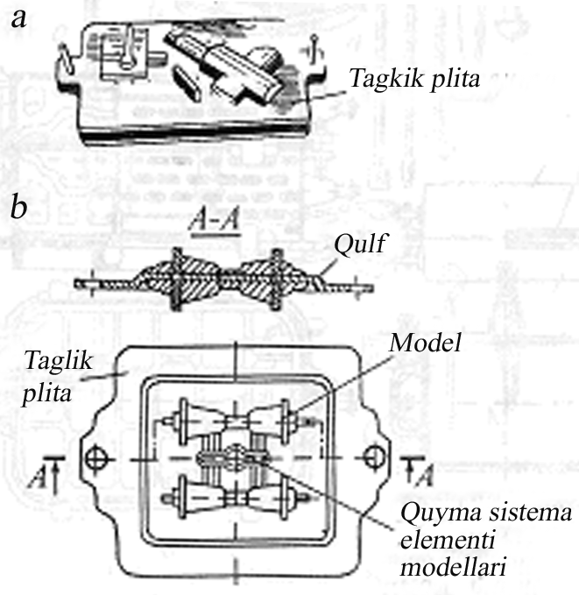
Sterjenlar o’rindig’i. Sterjenlar sterjenь yashiklarida tayyorlan­gan, ularni puxtalash maqsadida tashqi shakli va o’lchamiga mos ster­jenь o’rindig’iga o’tkazilib, quritish uchun pechga o’zatilib, ma’lum temperatura oralig’ida zarur vaqt davomida qizdiriladi. Bunda uning o’rindiqdagi kichik teshiklaridan havo o’tib, ular bir tekis qizib puxtalanadi.
Modelь plitalar:
a –bir yoqlama ishlaydigan modelь plita; b– ikki yokdama ishlaydigan modelь plita
Opoka. Qolip materiallarida model tashqi konturining olinishi bilan quyma qolipni tayyorlashga xizmat qiluvchi ochiq rama (quti)ga opoka deyiladi. Opokalar po’lat, cho’yan va alyuminiy qotishmalaridan tayyorlanadi. Ular konstruktsiyasiga ko’ra yaxlit, bo’laklarga ajraluv­chi, qobirg’asiz va kobirg’ali bo’lib, o’lchamlari standart bo’yicha turlicha bo’ladi (142–rasm). Odatda, yirik bo’lmagan quymalar qolipini tayyorlashda ajralmaydigan qovurg’asiz opokalardan, yirik quymalar qolipini tayyorlashda ajraladigan qobirgali opokalardan foydala­niladi.
Quymalar qoliplarini tayyorlashda opokalar bo’shliqlaridan to’g’ri foydalanish tufayli qolip materiallari tejaladi. Qoliplar tayyor­lashda qolip materiallarining ko’plab sarflanishini hisobga olishning ahamiyati katta.

Slide 9
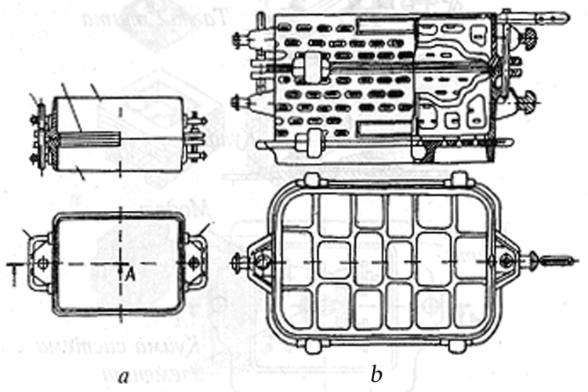
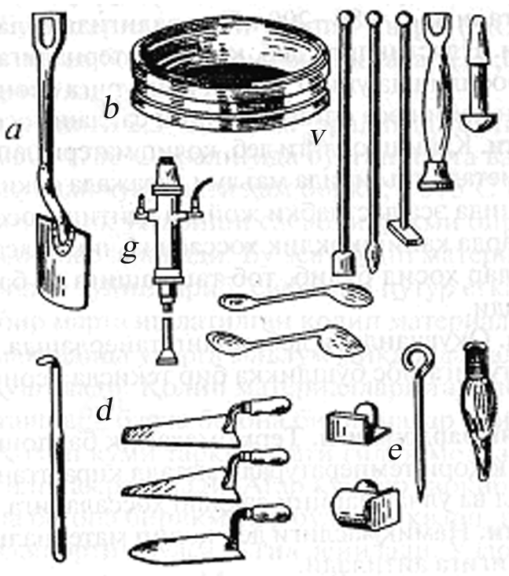
Opokalar:
a – kovurg’asiz opoka; b – kovurg’ali opoka: 1 – ustki opoka; 2 – pastki opokalar; 3 – opokalar bo’shligi; 4− opokalar quloqlari; 5 – markalovchi shtirlar
Qoliplash asboblari:
a – belko’rak; b– g’alvir; v – shibbalar; g – pnevmatik shibba; d– ilgak qoshiq va andavalar; ye –tekislagich, uchli yumaloq sim va cho’tka

Slide 10
Qolip materiallari va ularga qo’yiluvchi talablar
Puxtaligi. Puxtaligi deb, qoliplarni tayyorlashda, ularni bir joydan boshqa yerga o’tkazishda, unga metall kiritishda o’z shakli va o’lchamini saqlash xossasiga aytiladi. Nam qoliplar uchun ularning siqilishga puxtaligi a_{s} = 30−70 kPa bo’lsa, quritilgan qoliplar uchun cho’zilishga puxtaligi = 80−200 kPa oralig’ida bo’ladi.
Plastikligi. Plastikligi deb, qolip materialiga modelni tashqi kuch ta’sirida bosilishda uning tashqi konturiga oson o’tib, undan mo­delь olingandan keyin esa olgan shaklini saqlash xossasiga aytiladi.
Qayishqoqlik. Kayishqoqligi deb, qolip materyalini qolip bo’shlig’iga kirayotgan metall ta’sirida ma’lum darajada siqilib, metallning sovib kirishishida esa dastlabki joyiga qaytish xossasiga aytiladi.
Agar metallarda qayishqoqlik xossasi kichik bo’lsa, quymada zo’riqish kuchlanishlar hosil bo’lib, tob tashlashiga va ba’zan darz ketishiga sabab bo’ladi.
Oquvchanligi. Oquvchanligi deb, qolip tayyorlashda materialni mo­delь tashqi konturiga mos bo’shliqqa bir tekisda osonroq o’tish xossa­siga aytiladi.
Termomexanik bardoshligi. Termomexanik bardoshligi deb, mate­rialni qolip ga yuqori temperaturali metall kirayotganda kuymay, erimay qolgan shakl va o’lchamlarini saqlash xossalariga aytiladi.
Namiqmasligi. Namiqmasligi deb qolip materialning havo namini o’ziga olmasligiga aytiladi.
Ajraluvchanligi. Ajraluvchanligi deb materialni quymadan oson ajralish xossasiga aytiladi.
Gaz o’tkazuvchanligi. Gaz o’tkazuvchanligi deb materialning qolipga metall kiritilayotganda undagi havoni va ajraluvchi gazlarni tashqariga chiqarish xossasiga aytiladi.
CHidamliligi. CHidamliligi deb qolipda qayta–qayta quymalar olishda materialning mexanik, texnologik va fizik xossalarini saqlashiga aytiladi.
Issiqdik o’tkazuvchanligi va solishtirma issiqdik sig’imlari esa metallni qolipda sovitish tezligiga, binobarin, struktura (xossa­siga ta’sir ko’rsatadi, shuning uchun ham ushbu xossalarni bilmoq lozim.
Statistik ma’lumotlariga ko’ra, metall quymalarni ko’plab ishlab chiqaruvchi yirik korxonalarda bir tonna quyma olishda o’rtacha 47 tonna qolip material ishlatilishini e’tiborga olsak, ular narxining ahamiyati naqadar muhimligi ma’lum bo’ladi.

Slide 11
Qolip materiallar tarkibi
Qolip materiallarning yuqorida qayd etilgan xossalarga qanchalik javob berishi ular kimyoviy tarkibiga, donadorligi (strukturasi)ga, bog’lovchilar xiliga va miqdoriga, namlik darajasiga, qolipdagi zichligiga va boshqa ko’rsatgichlarga bog’liq. Yuqorida qayd etilganidek, bir marta quymalar olishga yaroqli qolip materiallarining asosiy qismi kvarts qumidir.
Qolip qumi. Bu material asosi tabiiy kvarts (SiO₂) bo’lib, unda ma’lum miqdorda gil va boshqa begona birikmalar (Fe₂0₃, Na₂0₃, CaO, MgO va boshqalar) bo’ladi.
Tabiiy kvarts zichligi 2,5–2,8 g/sm³ oralig’ida bo’lib, suyuqlanish temperaturasi 1750−1780°S oralig’ida bo’lgan puxta va qattiq modda. Lekin qumning shunday xususiyati ham borki, u 575°S temperaturagacha qiziganda allotropik o’zgarishi sababli hajmi birmuncha ortadi, natijada u yoriladi, parchalanadi. Bu esa qolip materialini changsimon zarrachalar bilan to’yintirib, sifatiga putur yetkazadi.
SHu boisdan, bir marta ishlatilgan qolip materiallarning xossa­larini tiklash maqsadida ularga ma’lum miqdorda hali ishlatilmagan kvarts qumi qo’shiladi. Qolip materiallari tarkibidagi bog’lovchi moddalardan tashqari barcha begona birikmalar uning xossalariga putur yetkazadi. Qolip qumi tarkibidagi gilli moddalar miqdoriga ko’ra kvartsga va gilga ajratiladi. Agar qumlar tarkibida 2 foizgacha gil va 10 foizgacha begona birikmalar bo’lsa – kvarts, gilli moddalar miqdori 50 foizdan ortiq bo’lsa – gil deyiladi. Ularni qazib oluvchi joylar nomi bilan ataladi. Masalan, Lyubarets konida olinadigan qumni Lyubarets qumi deyiladi va hakazo.

Slide 12
Qolip gili. Yuqorida qayd etilganidek, qolip gili ham tabiiy birikma bo’lib, uning tarkibida gilli moddalar 50% dan ortiq bo’ladi. Uning suv bilan aralashmasi qum donlarini o’zaro bog’lash xususiyatiga ega. Gilli moddalar asosi plastik va qovushqoq kaolinit (A1₂0₃ · 2Si0₂ · 2N₂0) dan iborat bo’lib, unda qisman Fe₂0₃, SaS0₃, K₂C0₃, Na₂C0₃ va boshqa begona birikmalar ham bo’ladi, ular gilni bog’lash xususiyatini pasaytiradi.
Oddiy xossali gillarni qum donlarining o’zaro bog’lash xususiyatiga ko’ra uchta sortga, bir necha sinfga va guruhdarga ajratiladi. 46–jadvalda bu guruhlarning shartli belgilari, bog’lash qobiliyati, ishlatilishi haqida ma’lumotlar keltirilgan.
SHuni qayd etish joizki, gillar tabiatda ko’p tarqalgan, arzon moddalardir. Ularni xossalariga ko’ra oddiy sifatli (shartli ravishda F harfi) va yuqori sifatli (shartli ravishda B harfi) xillariga ajratiladi. Oddiy sifatli gillardagi suv molekulalari qum zarrachalarini sirtlari bo’yicha o’zaro bog’lasa, yuqori sifatli bentonit gillar (A1₂O₃ · 4SiO₂ · N₂O+N₂O) esa qum zarrachalarni faqat sirtlari bo’yicha emas, balki ichki qatlamlari bo’yicha ham bog’laydi. SHu bois­dan ularning qum donlarini o’zaro bog’lash xususiyatlari oddiy gillarga qaraganda 2–3 marta ortiq bo’ladi.
Qolip (sterjenь) materiallariga yuqorida qayd etilgan zaruriy xossalarga ega bo’lishi uchun qum donlarini bog’lovchi sifatida ma’­lum miqdorda gildan tashqari spirt bardasi, tsement, suyuq shisha, qolip materialini quymaga yopishishining oldini olish uchun unga ma’lum miqdorda toshqumir kukuni, changsimon kvarts qumi va boshqalar, shuningdek gaz o’tkazuvchining qayishqoqligini orttirish uchun yog’och qipig’i va boshqa moddalar qo’shiladi.

Slide 13
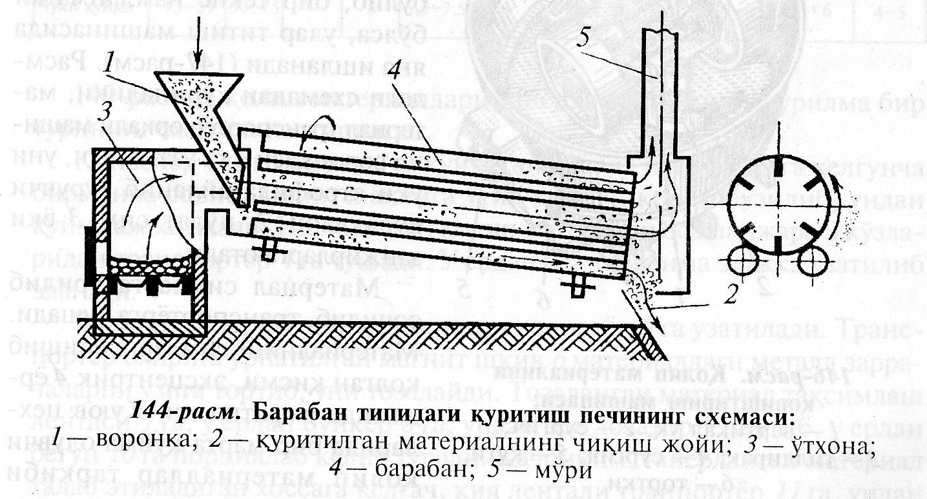
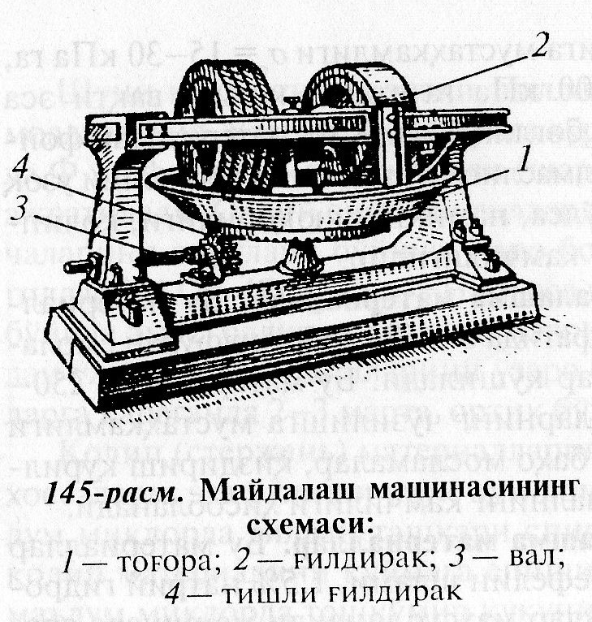
Qolip materiallarini tayyorlash
Kamerlardan keltirilgan qum va gillarni baraban xilli yoki bo’lak konstruktsiyali pechlarda avvalo 200−250°S temperaturada obdon qizdirib quritiladi.–rasmda baraban xilli quritish pechining sxemasi keltirilgan. Sxemadan ko’rinadiki, qum yoki gil barabanga vo­ronka 1 orqali kiritiladi. Baraban o’ki atrofida aylanayotganda o’txonasidan chiqayotgan issiq gazlar issiqligi hisobiga qizib, qurib boradi. Agar kesaklanib qotgan bo’laklari bo’lsa, ular maydalash mashinalarida maydalanadi (−rasm).
Baraban tipidagi quritish pechining sxemasi:
1– voronka; 2 – quritilgan materialning chiqish joyi; 3 – o’txona; 4– baraban; 5– mo’ri
Maydalash mashinasining sxemasi:
1 – tog’opa; 2– g’ildirak; 3 – val; 4– tishli g’ildirak.
Bu mashina tog’orasi 1 ga kiritilgan kesaklangan materiallar uning og’ir g’ildiraklari 2 bilan ezilib uvalanadi. So’ngra ular elanadi. Keyin bu materiallardan belgilangan miqdorda olib, ularga ma’lum miqdorda bog’lovchi, qo’shiladigan materiallar va suv quyib, qorishtirish mashinasida ma’lum vaqt qorishtiriladi (146–rasm). Bu mashinalarga begunlar deyiladi. Uning zalvar g’ildiraklari tagligiga tegmagan xolda, qum donlariningo’lchamiga qarab rostlanadi. Bunda g’ildiraklar vertikal o’q atrofida va materiallarga ishqalanish hisobiga gorizontal o’q atrofida aylanadi.

Slide 14
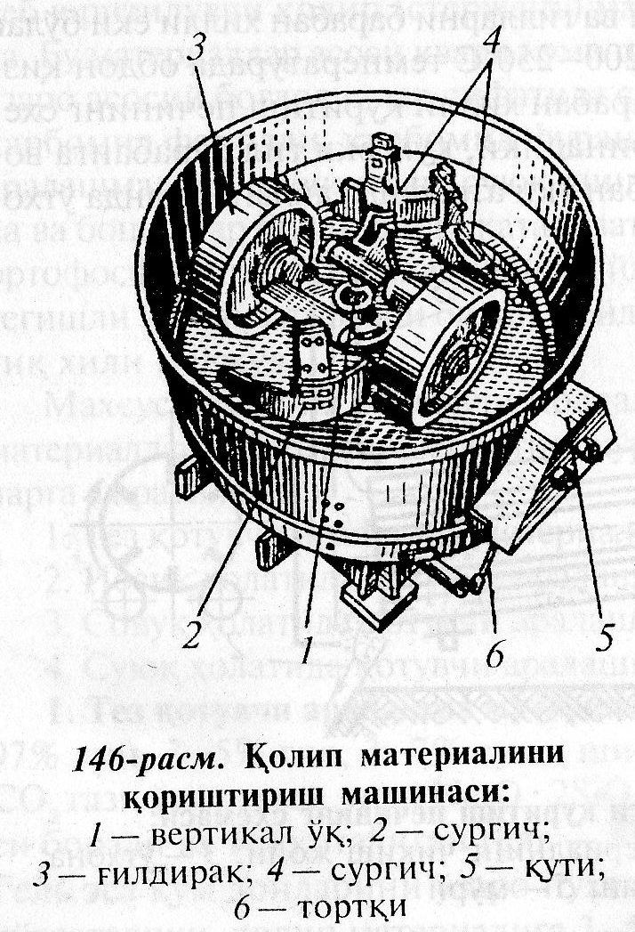
Qolip materialini qorishtirish mashinasi:
1–vertikal o’q; 2– surgich; 3– g’ildirak; 4– surgich; 5–quti; b – tortqi
Kachonkim, tayyorlangan material talab etiladigan xossaga kelgach, qiya lentali tranportyor 11 ga, undan sochgich 12 ga, keyin esa tindirgich bunkeri 13 ga o’zatiladi va u yerda tindirilib, bir tekisda namlanadi. So’ngra qolip materiali bunker 13 dan ta’minlagich 14 ga, undan transportyorlar 17, 18, 19 orqali bunkerlar 20 ga, undan esa qoliplash mashinasi 21 ga o’tadi.

Slide 15
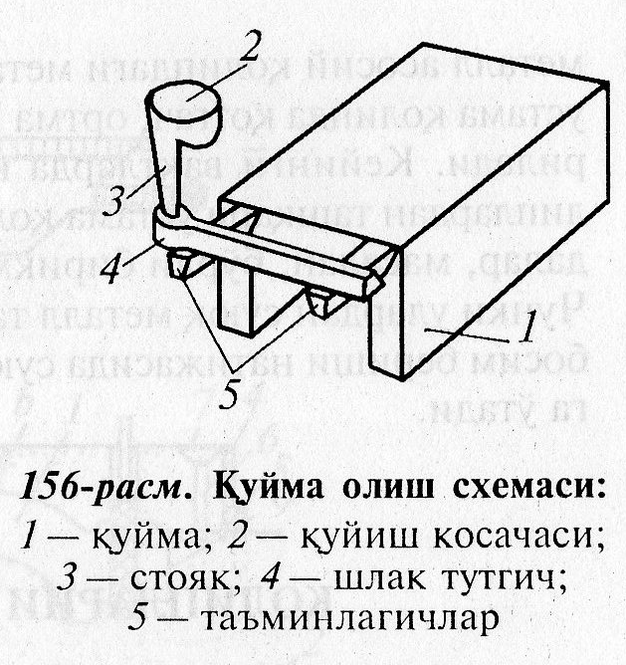
Quyma olish sxemasi:
1 – quyma; 2– quyish kosachasi; 3 – stoyak; 4 – shlak tutgich; 5– ta’minlagichlar
metall asosiy qolipdagi metalldan keyin kotsin. Metall asosiy va ustama qolipda kotgach, ortma metall ajratilib, qayta eritishga yuboriladi. Keyingi vaqtlarda yuqorida qurilgan odatdagi ustama qoliplardan tashqari ustama qolipga metall qo’yilguncha aralashma moddalar, masalan, burli birikmalar ma’lum miqdorda kiritilmoqda. CHunki ulardan suyuq metall ta’sirida gazlar ajralib, ular metallga bosim berishi natijasida suyuq metallning ortiqmasi ustama qolip­ga o’tadi.

Slide 16
Etiboringiz uchun rahmat

